Slide 1
Welcome to C Programming!
Local & Global Variable
Return & Return Type

Slide 2
INDEX
지역 & 전역 변수
반환과 반환 형
Return & Return Type

Slide 3

지역 & 전역 변수
Local and Global Variable

Slide 4

-지역 변수-
-특정 함수 내에서만 사용 될 수 있는 변수
-함수 밖을 벗어나면, 더 이상 사용이 불가능 하다.
-쉽게 말하면, ’{ }’ 내부에 선언된다면 ‘{ }’ 안에서만 사용이 가능하다.

Slide 5
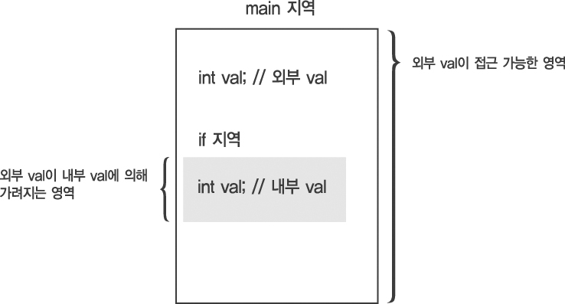
-다른 지역 변수를 가릴 수 있다.

Slide 6
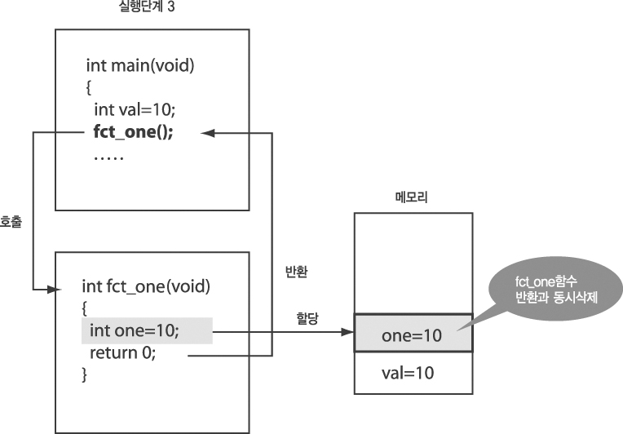
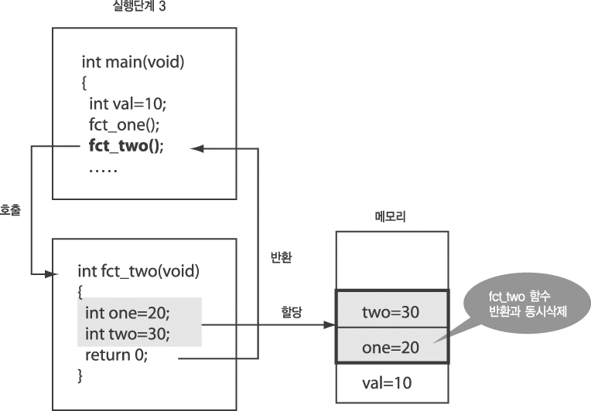
-지역 변수 메모리상 존재 기간

Slide 7
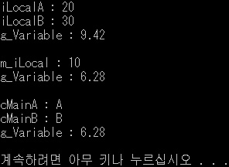
#include <stdio.h>
float g_fVariable;
void LocalFcn(void);
int main (void)
{
LocalFcn();
// 에러 printf("iLocalA : %d\n
iLocalB : %d\n\n", iLocalA, iLocalB);*/
g_fVariable = 3.14f;
char cMainA = 'A';
char cMainB = 'B';
{
int m_iLocal = 10;
g_fVariable = 6.28f;
printf_s("m_iLocal : %d\ng_Variable : %.2f\n\n”, m_iLocal, g_fVariable);
}
// 에러 printf("m_iLocal : %d\n\n", m_iLocal);
printf_s("cMainA : %c\n", cMainA);
printf_s("cMainB : %c\n", cMainB);
printf_s("g_Variable : %.2f\n\n", g_fVariable);
return 0;
}
void LocalFcn(void)
{
int iLocalA = 20;
int iLocalB = 30;
g_fVariable = 9.42f;
printf_s("iLocalA : %d\n
iLocalB : %d\n
g_Variable : %.2f\n\n",
iLocalA, iLocalB, g_fVariable);
}

Slide 8
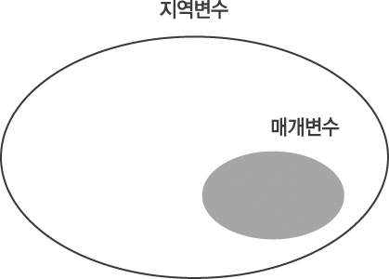
-매개 변수 (Parameter)
-매개 변수 역시 지역 변수와 동일하다.

Slide 9
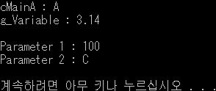
#include <stdio.h>
float g_Variable;
void LocalFcn2(int _inumber, char _ cchar);
int main (void)
{
g_Variable = 3.14f;
char cMainA = 'A';
printf_s("cMainA : %c\n", cMainA);
printf_s("g_Variable : %.2f\n\n", g_Variable);
LocalFcn2(g_Variable, cMainA);
return 0;
}
void LocalFcn2(int _inumber, char _cchar)
{
_inumber = 100;
_cchar = 'C';
printf_s("Parameter 1 : %d\nParameter 2 : %c\n\n", _inumber, _cchar);
}

Slide 10
반환과 반환 형
Return & Return Type

Slide 11
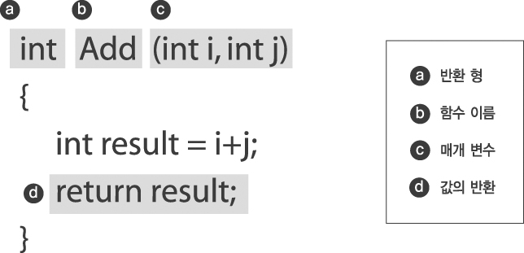

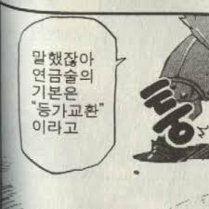
-반환 형(a)과 반환되는 값(d)의 형태는 같아야 한다. -크게 본다면, 함수 또한 하나의 변수이다. y = ax + b 라는 함수는 결과적으로 y의 값을 반환한다. -반환 형(a)이 void (존재하지 않음)가 아닌 이상, 꼭 반환 형에 맞는 return 을 해주어야 한다.

Slide 12
#include <stdio.h>
int Input(int _inumber);
char Output(int _inumber);
int main (void)
{
int iNumber;
printf_s("1 ~ 255 중 하나 : ");
scanf_s("%d", &iNumber);
switch (Input(iNumber))
{
case 1:
printf_s("숫자 1 입력\n\n");
break;
case 2:
printf_s("숫자 2 입력\n\n");
break;
case 3:
printf_s("숫자 3 입력\n\n");
break;
default:
printf_s("%c\n", Output(iNumber));
}
return 0;
}
int Input(int _inumber)
{
return _inumber;
}
char Output(int _inumber)
{
return _inumber;
}

Slide 13

To be continued

